Slide 1
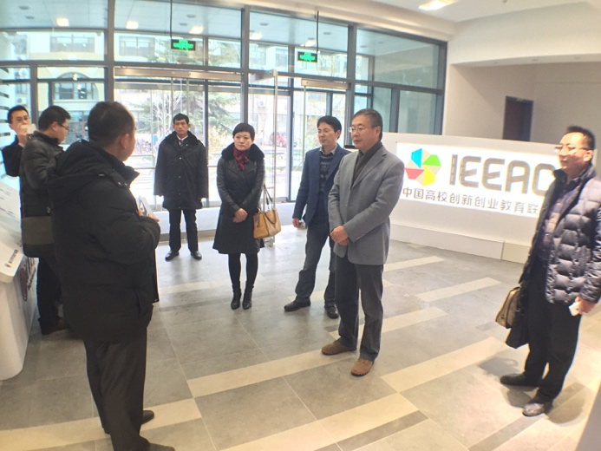
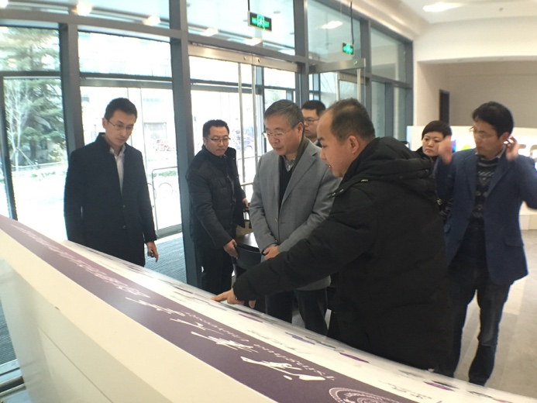
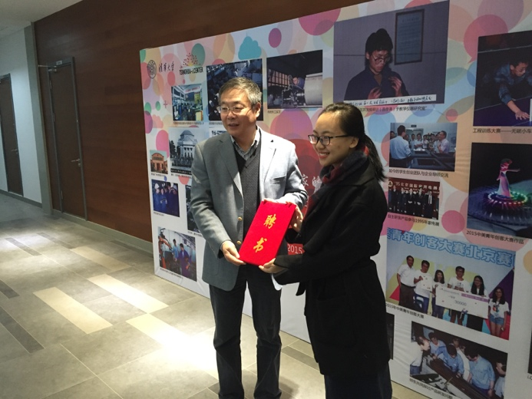
西北工业大学副校长到访iCenter
2015年11月24日，西北工业大学副校长万小朋带领党委研究生工作部部长、研究生院副院长李春科，以及研工部、学生处、团委、科技产业集团创新创业工作的负责人来到清华大学调研座谈。在与清华大学杨斌副校长座谈前，万小朋校长带队参观了李兆基科技大楼并详细了解iCenter的运营情况与发展计划，期待与清华iCenter互相借鉴在创新创业方面的教学、活动与实践项目拓展经验并展开更多合作与交流。
iCenter创新发展部长杨建新、XLP创新方法副教授顾学雍、创新开放实验室主任王德宇参与了会谈（图1）
杨建新介绍iCenter规划体系（图2）
西北工业大学副校长万小朋向创客导师颁发聘书（图3）
此次清华创客日暨国际创客与教育高端论坛的主题为创客文化融入高校人才培养体系。此前，11月20日，西工大举行了研究生创客班开班典礼。西北工业大学研究生“创客班”于今年创办，以培养高素质创新创业人才为导向，将专业学习和商业素养、创业和事业提前打通，首期依托“无人机、机器人、3D打印、互联网+、智能家居、文化教育”六大团队，推进创新创业故事分享、专业技术交流、商业课程学习、项目培育孵化等工作，为学生提供更贴近产业的创客培养平台。

Slide 2
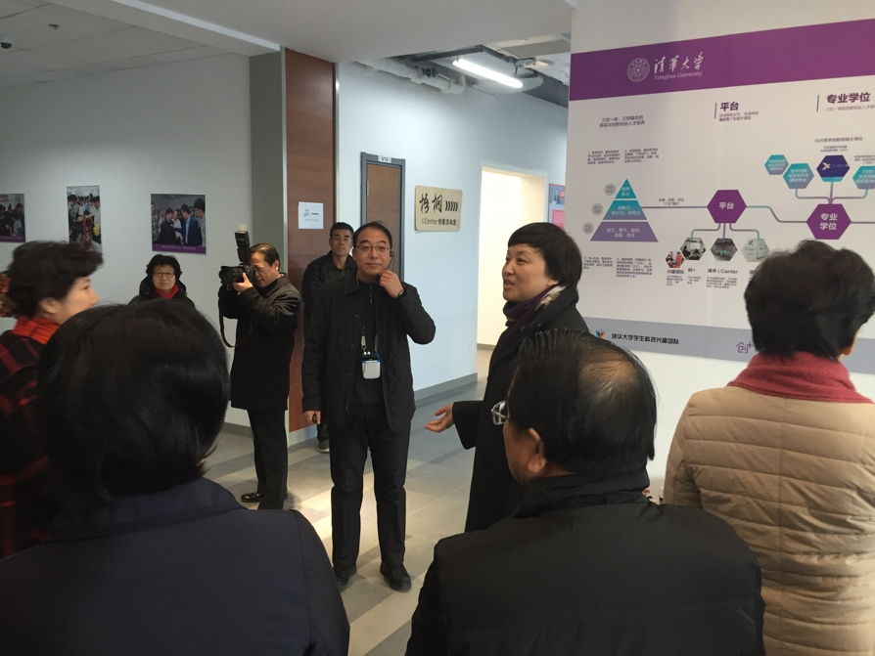
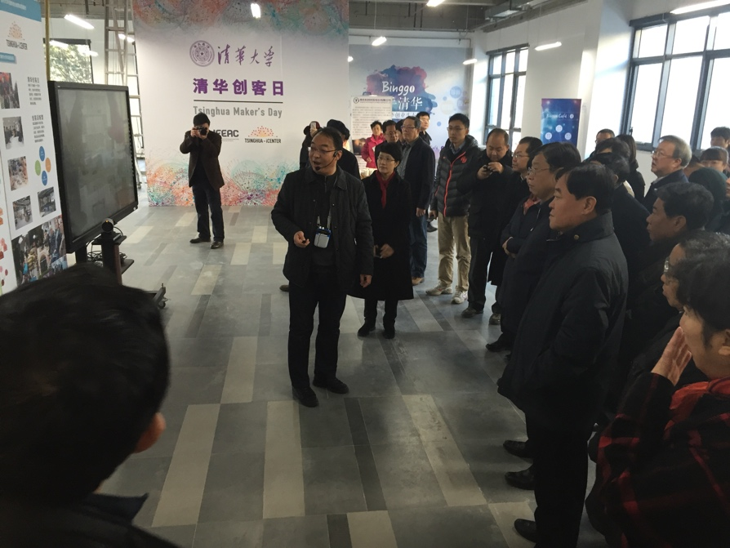
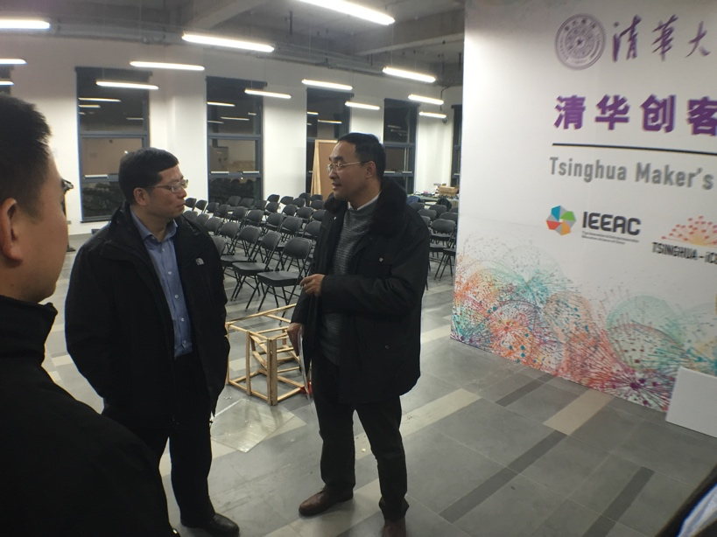
陈旭书记带队省部级干部考察iCenter
邱勇校长，杨斌副校长顺访iCenter清华创客日现场
校。清华大学创意创新创业教育协调人孙宏斌、团委书记邴浩、团委副书记刘宇、水利系教授从振涛陪同考察。

Slide 3
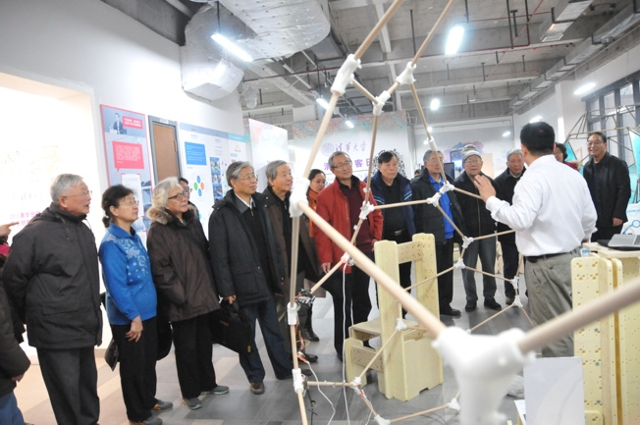
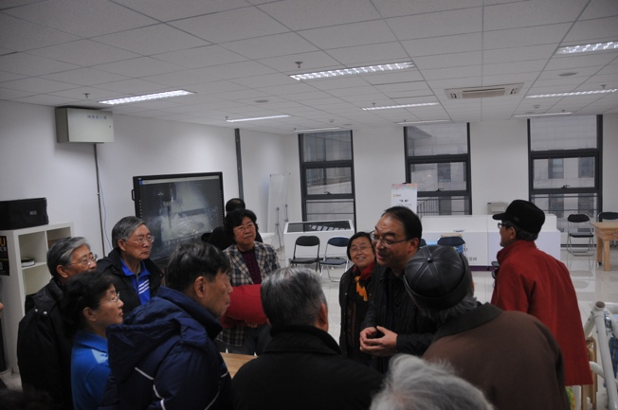
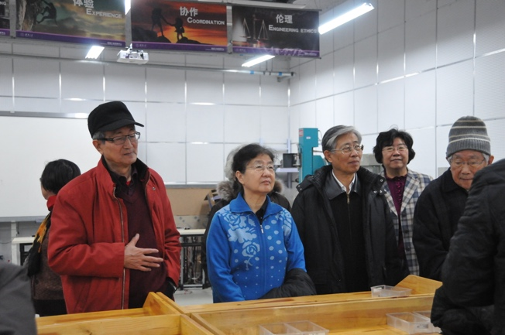
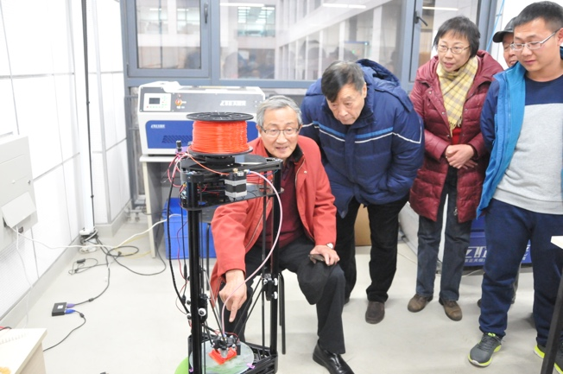
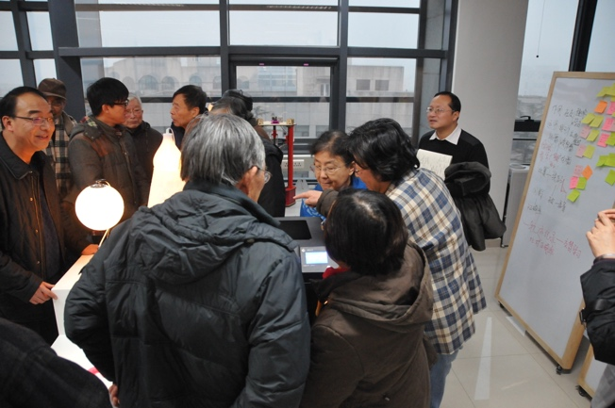
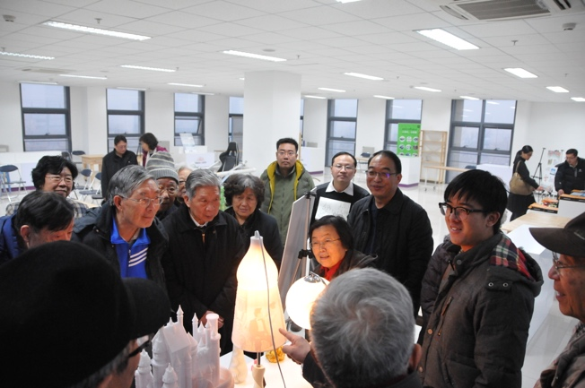
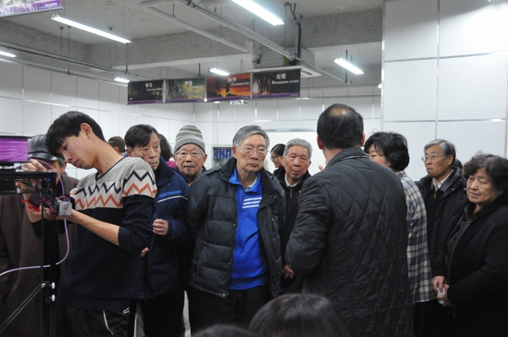
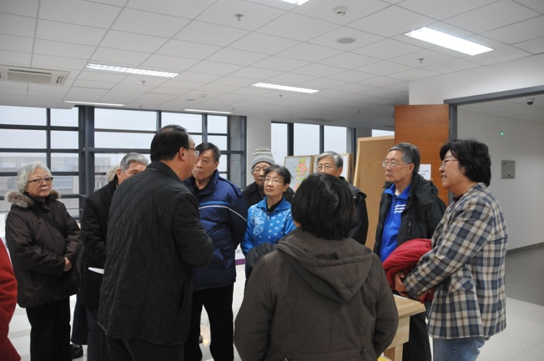
离退休校领导考察iCenter

